Slide 1

01
FUTURE
CINEMA
Yagyu Munenori Michael Emmanuel - 535180067
Eka Kurniawan - 535180073
Brando Dharma Saputra - 535180079
Yosia Nathanael Setiady - 535180089

Slide 2

WHAT
02
Apa itu Future Cinema?
Future Cinema merupakan sebuah website yang dibentuk dengan tujuan memberikan informasi berupa Trailer Upcoming Movies, layanan Online Streaming dan berbagai fitur lainnya.

Slide 3

WHO
Siapa potential target untuk Future Cinema?
Universal.
Kenapa? Karena pada zaman millenial ini, menyaksikan Film sudah menjadi salah satu hobby umum yang cukup populer bahkan di berbagai kalangan dari segi usia maupun gender.
05

Slide 4

WHERE
Dimana Future Cinema akan dibentuk?
Future Cinema akan dibentuk pada Platform Windows dengan basis Website yang dapat juga diakses melalui SmartPhone ataupun IOS

Slide 5

08
WHEN
Kapan Future Cinema akan selesai?
Future Cinema sudah dapat di-launch di dalam web
http://future-cinema.herokuapp.com

Slide 6

WHY
Kenapa Future Cinema?
Dikarenakan banyaknya hasrat keinginan masyarakat dan juga guna sebagai hiburan. Website kami dibutuhkan disaat senggang ketika ingin mencari tahu Kapan Film yang di inginkan akan tayang.
Sehingga didapatkan kemudahan seperti dimana saja lokasi film tersebut akan tayang dan juga berbagai kemudahan lainnya.

Slide 7

KESIMPULAN
03
Future Cinema bisa dikatakan sebuah Website yang amat sangat dibutuhkan masyarakat millenial dan juga orang-orang yang mungkin membutuhkan informasi lebih akurat untuk dapat mengatur waktu kesehariannya dengan lebih baik.
Tak menutup kemungkinan bagi kami untuk merevisi Website kami menjadi tempat mengakses film tersebut secara Perdana sebelum hadir di Bioskop.

Slide 8
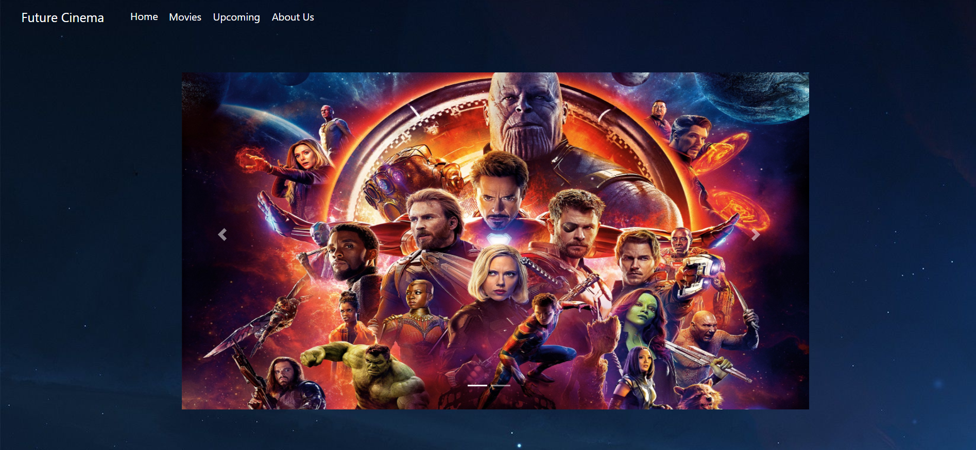
BBBbeFore

Slide 9

AFter rEbuild

Slide 10
What’s CHangEd ?
+ UI yang lebih user-friendly
+ UI lebih fresh
+ Memory usage lebih efficient di banding sebelumnya
+ Simplistic design

Slide 11

15
THANK YOU

